Slide 1
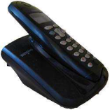
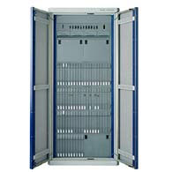
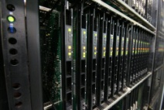
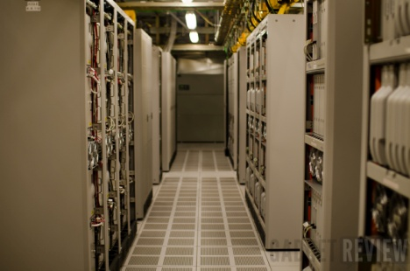

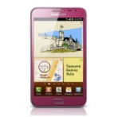
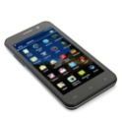
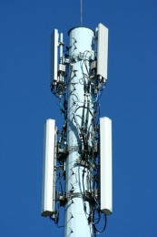
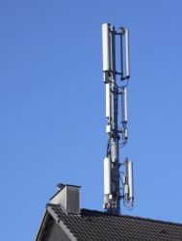
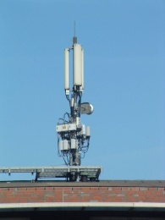
VLR
VLR
Bob
Sam
Mobile Station
Mobile switching center (MSC)
Mobile Station
Base Station Controller (BSC)
Funkzelle
Funkzelle
Funkzelle
Funkzelle
Funkzelle
Funkzelle
Weitere MSC und GMSC
Basisstation & Sendemast
Basisstation & Sendemast
Home Location Register (HLR)
Basisstation & Sendemast
Internet
Basisstation & Sendemast
Festnetz
Basisstation & Sendemast
Basisstation & Sendemast

